Slide 1

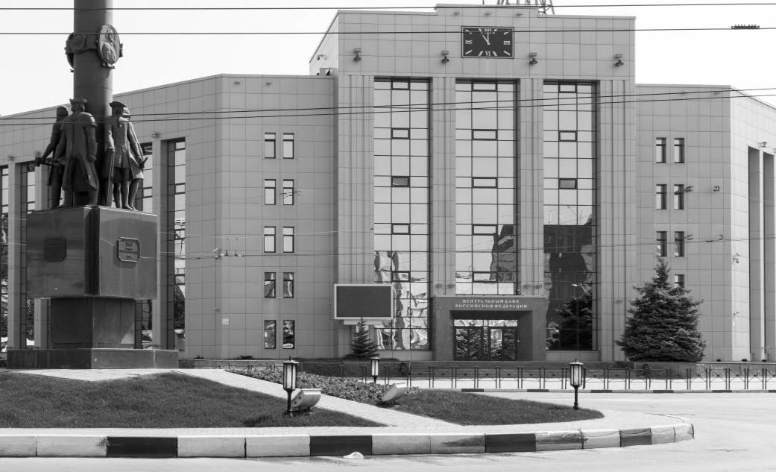

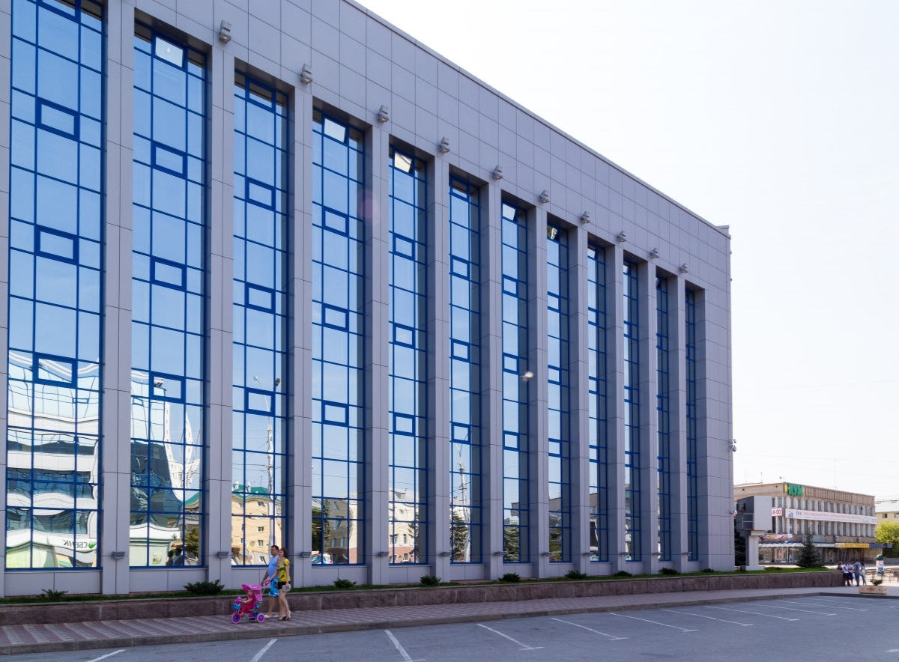
ПРОФЕССИОНАЛЬНЫЕ УЧАСТНИКИ, ИМЕЮЩИЕ ЛИЦЕНЗИЮ НА ОСУЩЕСТВЛЕНИЕ ДЕПОЗИТАРНОЙ И БРОКЕРСКОЙ ДЕЯТЕЛЬНОСТИ
Главное управление Центрального банка
Российской Федерации по Центральному
федеральному округу
Отделение по Липецкой области
Ведущий экономист экономического отдела
Ракитина И.С.

Slide 2
Профессиональные участники, имеющие лицензию на осуществление депозитарной и брокерской деятельности
И.С. Ракитина, (236) 16-21
21.12.2018

Slide 3
Профессиональные участники, имеющие лицензию на осуществление депозитарной и брокерской деятельности
И.С. Ракитина, (236) 16-21
21.12.2018

Slide 4
Профессиональные участники, имеющие лицензию на осуществление депозитарной, брокерской и деятельности по ведению реестра владельцев ценных бумаг
И.С. Ракитина, (236) 16-21
21.12.2018

